Slide 1
Bài 8 TRƯỜNG HỢP ĐỒNG DẠNG THỨ BA CỦA TAM GIÁC

Slide 2
HOẠT ĐỘNG MỞ ĐẦU

Slide 3
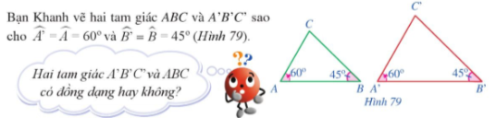

Slide 4
HOẠT ĐỘNG
HÌNH THÀNH KIẾN THỨC

Slide 5

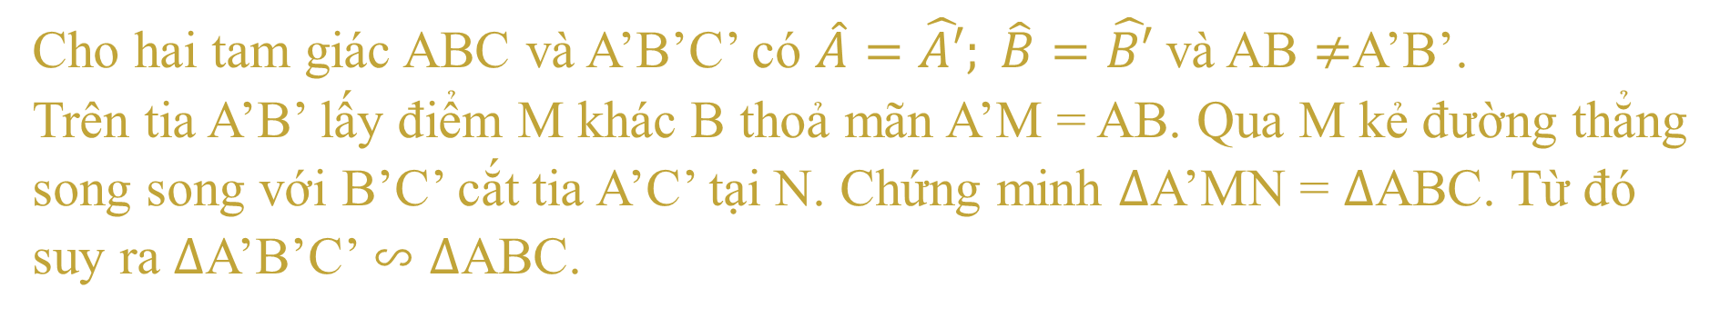
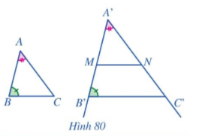
I. Trường hợp đồng dạng thứ ba: Góc - góc

Slide 6
I. Trường hợp đồng dạng thứ ba: Góc - góc
Hoạt động cặp đôi
Làm HĐ 1 vào phiếu học tập trong 4 phút

Slide 7
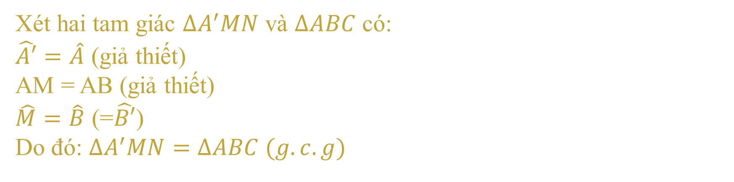



I. Trường hợp đồng dạng thứ ba: Góc - góc

Slide 8

Định lí

Slide 9

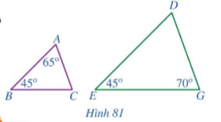
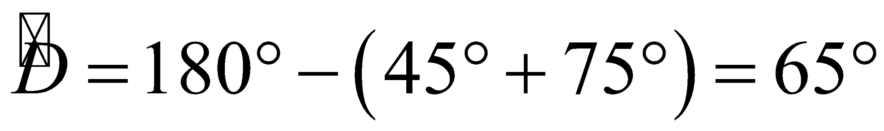
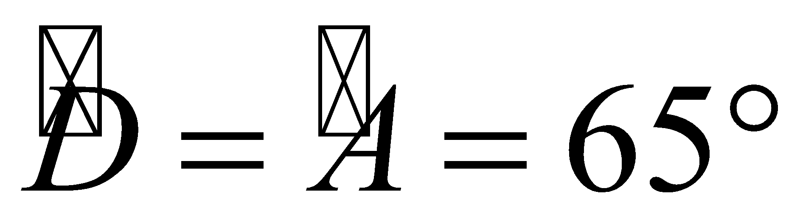
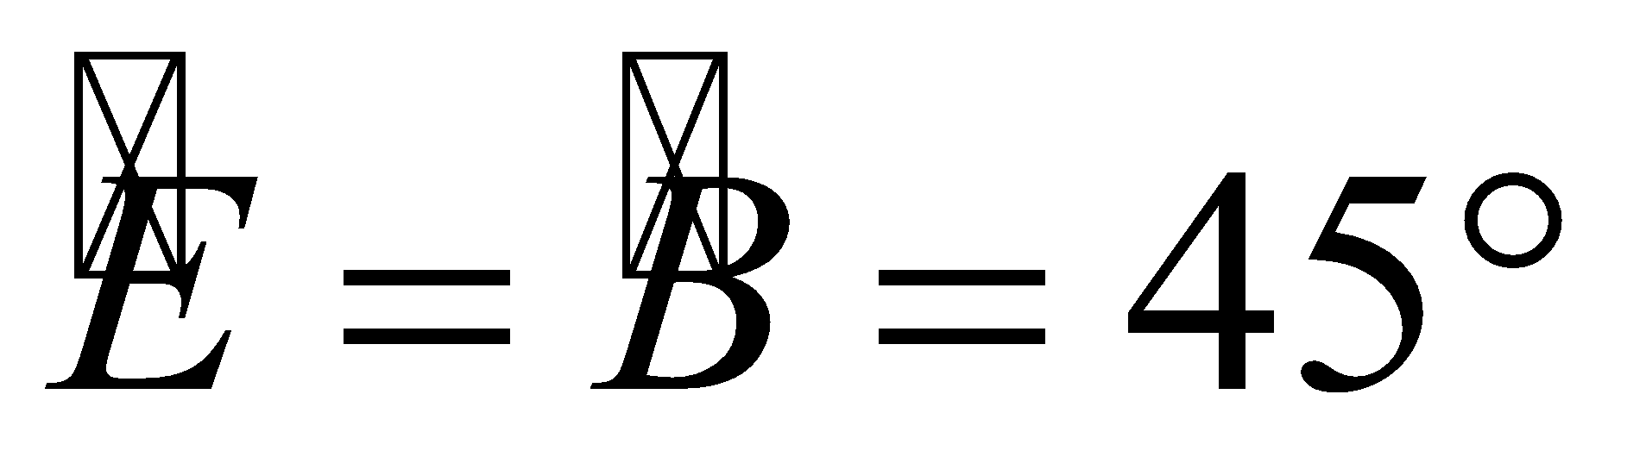

I. Trường hợp đồng dạng thứ ba: Góc - góc
Giải
Trong tam giác DEG, ta có
Xét hai tam giác DEG và ABC có:

Slide 10




I. Trường hợp đồng dạng thứ ba: Góc - góc
Giải
a) Xét hai tam giác OAD và OCB có:

Slide 11

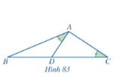


I. Trường hợp đồng dạng thứ ba: Góc - góc
Giải
Xét hai tam giác ABD và CBA có:

Slide 12
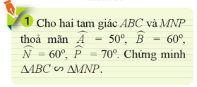
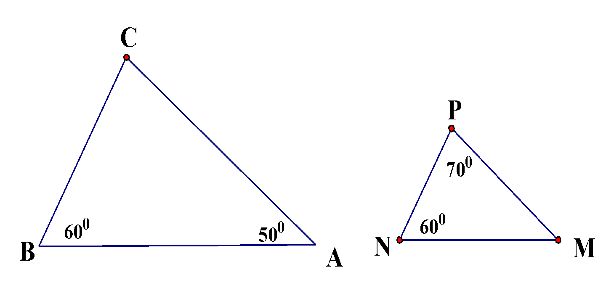

I. Trường hợp đồng dạng thứ ba: Góc - góc
Giải
Xét hai tam giác ABC và MNP có:

Slide 13





BẢO VỆ
KHU PHỐ

Slide 14
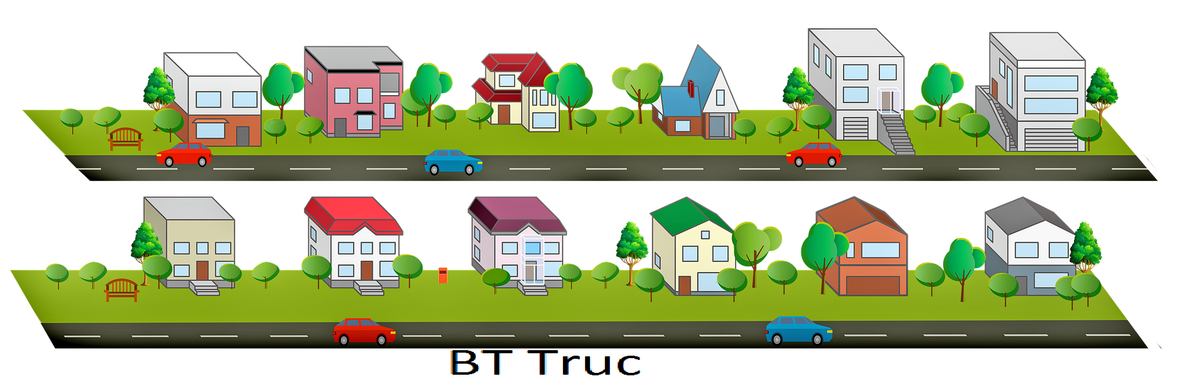









BẢO VỆ KHU PHỐ

Slide 15



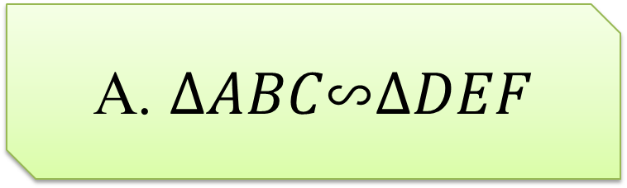




Slide 16


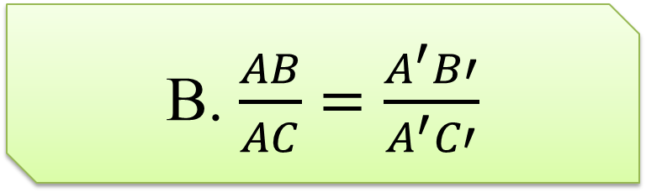
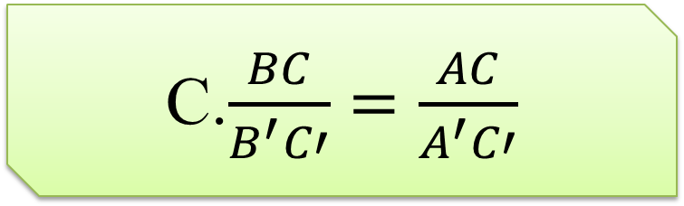


Slide 17
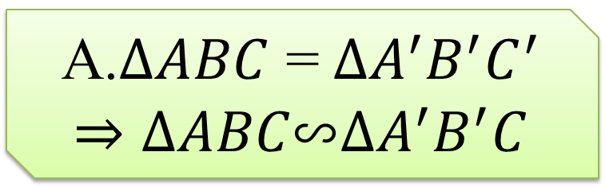
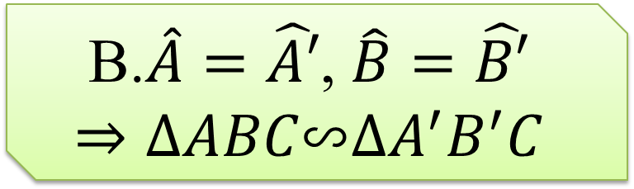
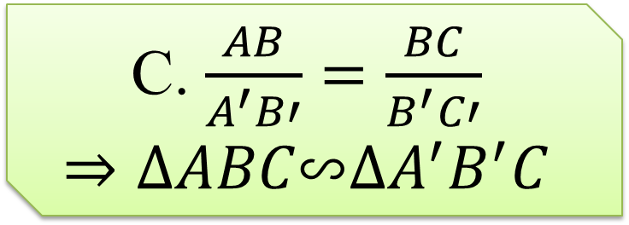
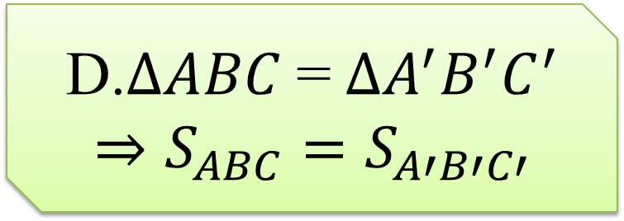
Câu hỏi 3. Chỉ ra câu sai

Slide 18

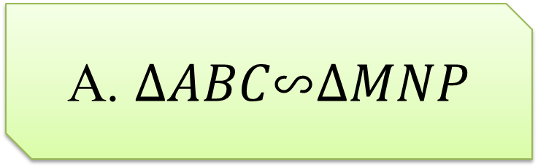




Slide 19
BẢO VỆ KHU PHỐ
Yeah!!!
Cảm ơn các bạn!!!

